Slide 1

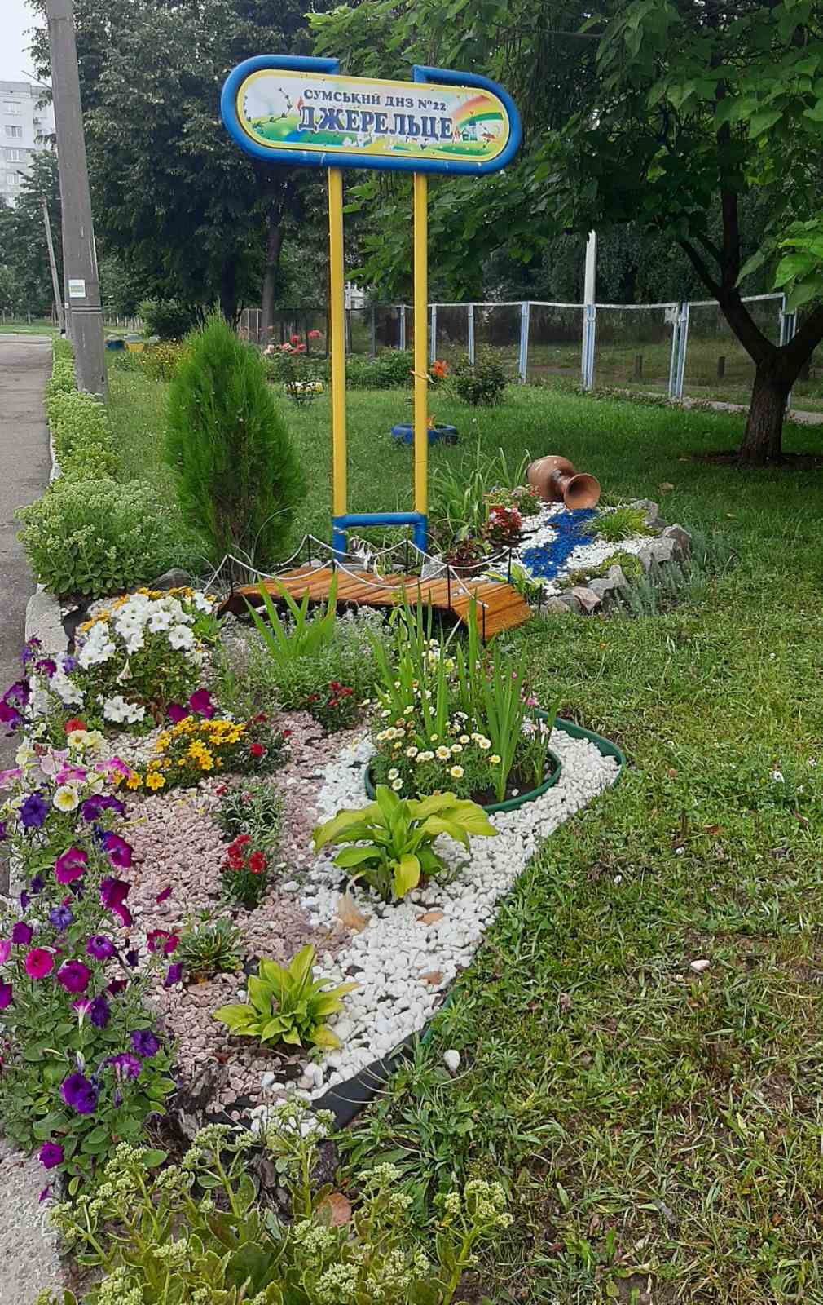

«САДОЧОК, ДРУЖНІЙ ДО ДОВКІЛЛЯ»
На підтримку Всесвітньої акції
«Година Землі – 2026»

Slide 2
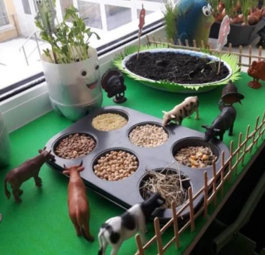
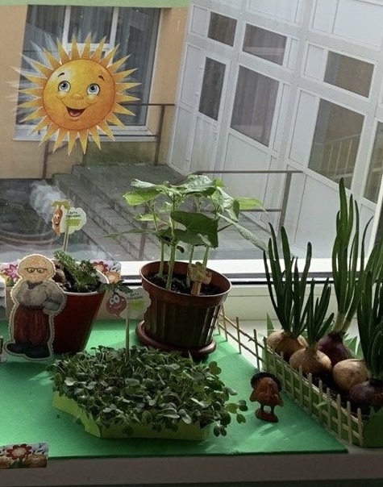
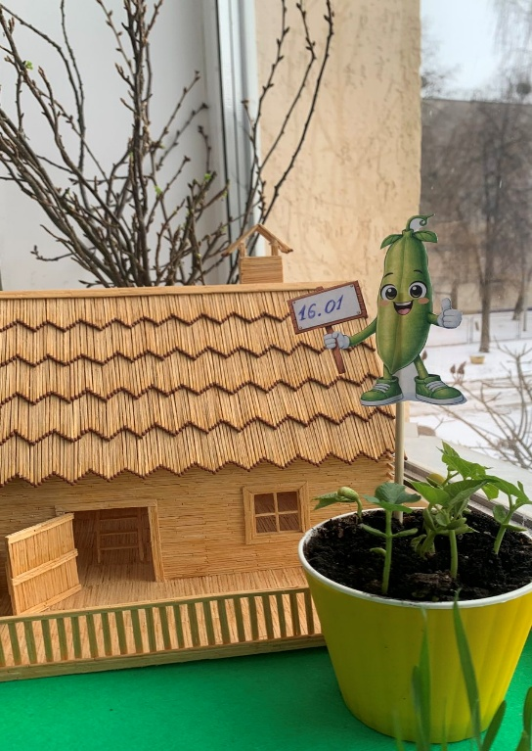
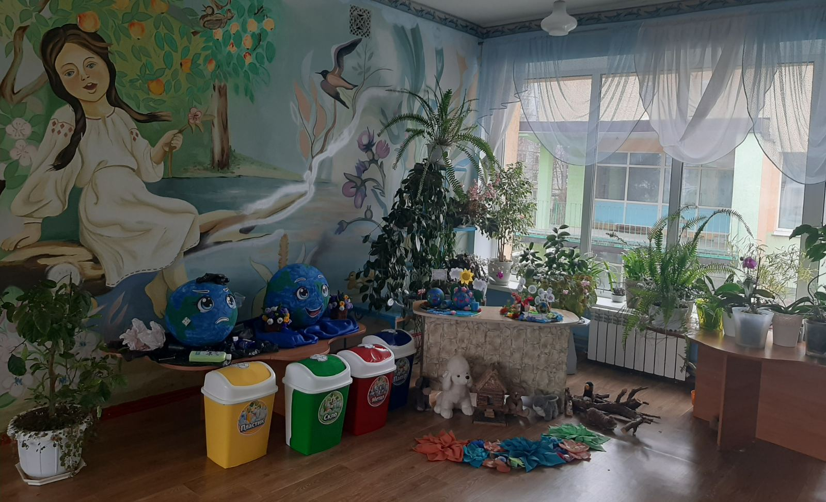
Мета ініціативи: створення спеціального ефективного освітнього середовища, а саме екологічної кімнати та екокуточків у кожній віковій групі для формування екологічної свідомості дошкільників через пізнання природи, дослідницьку діяльність та виховання любові і бережного ставлення до довкілля

Slide 3
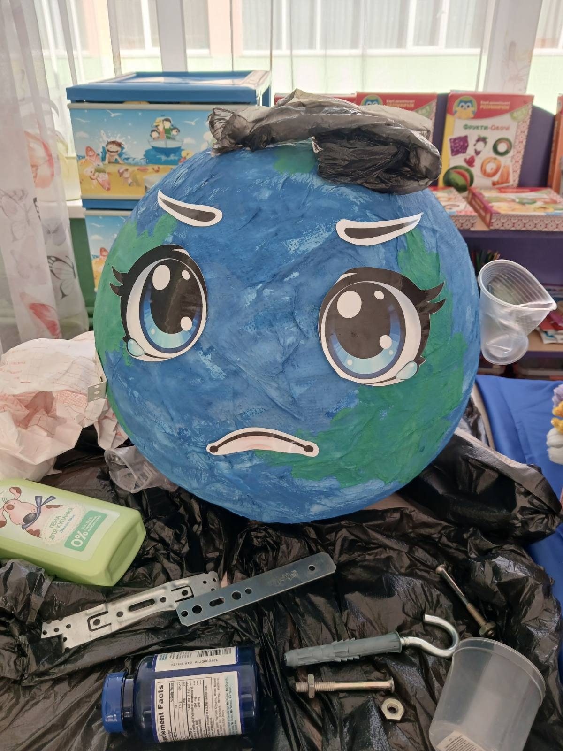
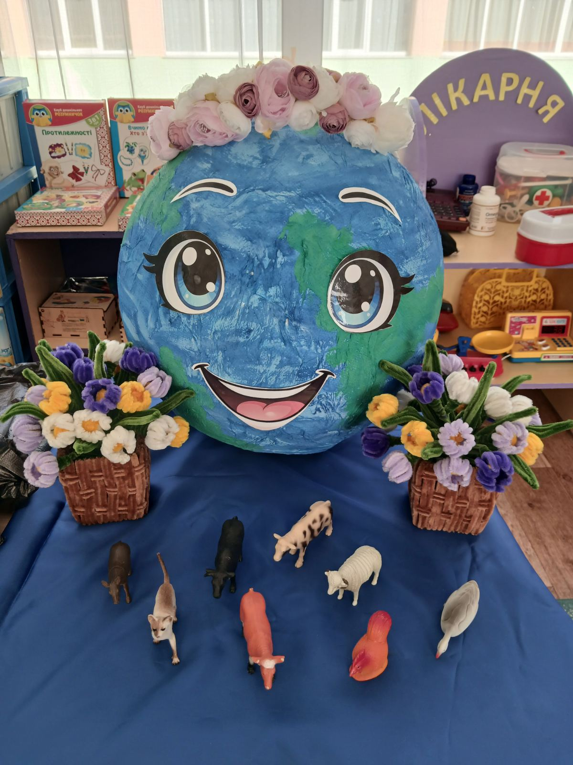
Актуальність створення: сучасні екологічні проблеми, які зумовлюють необхідність формування екологічної свідомості людини, починаючи з раннього дитинства

Slide 4
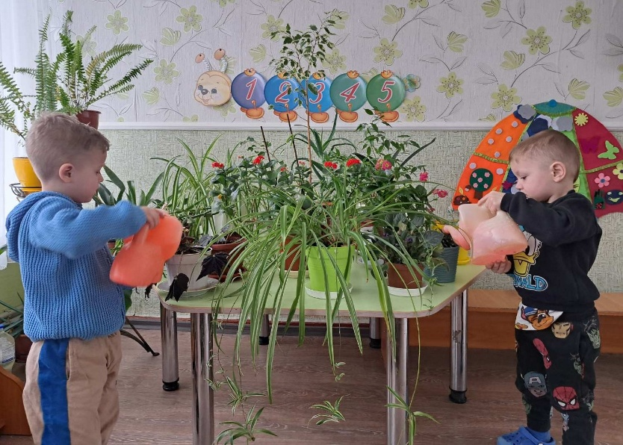
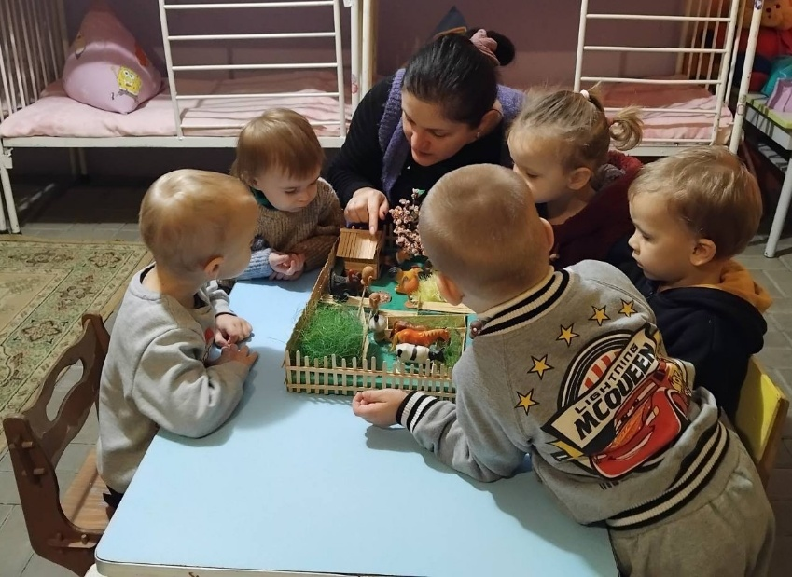
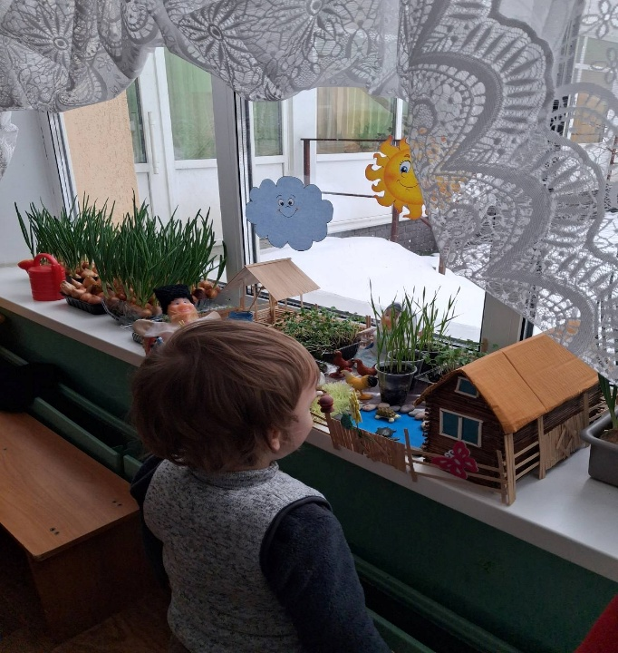
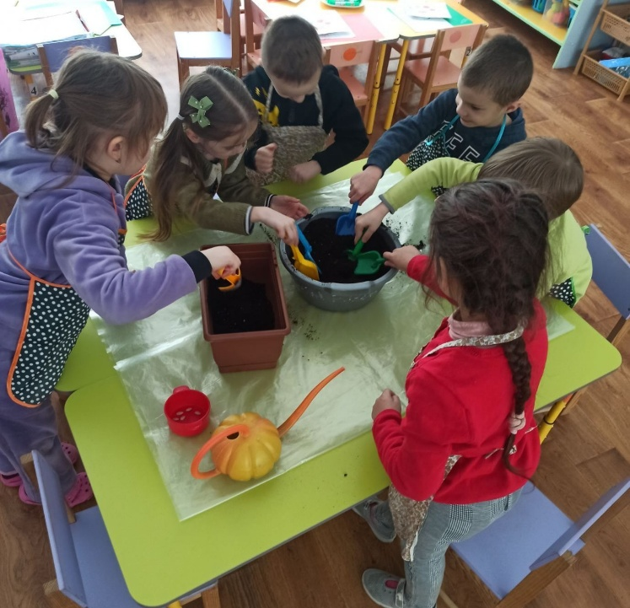
Ефективні засоби реалізації: безпосереднє спостереження за природніми об’єктами та явищами; набуття практичного досвіду в догляді за рослинами та тваринами; формування навичок екологічно доцільної поведінки

Slide 5
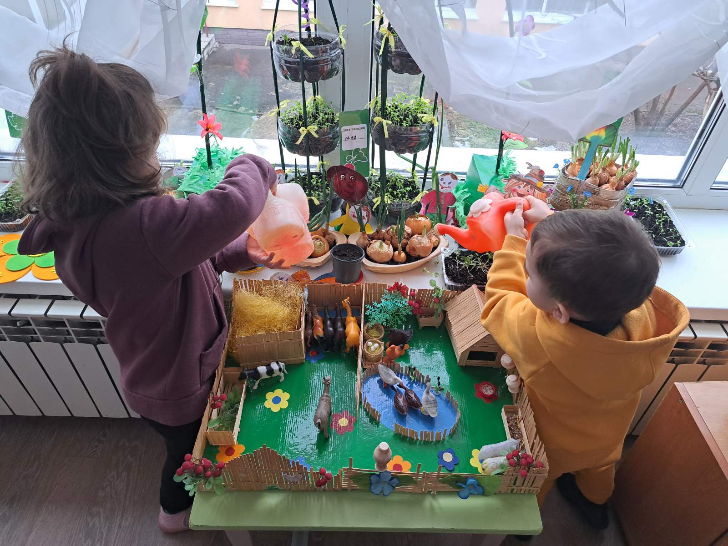
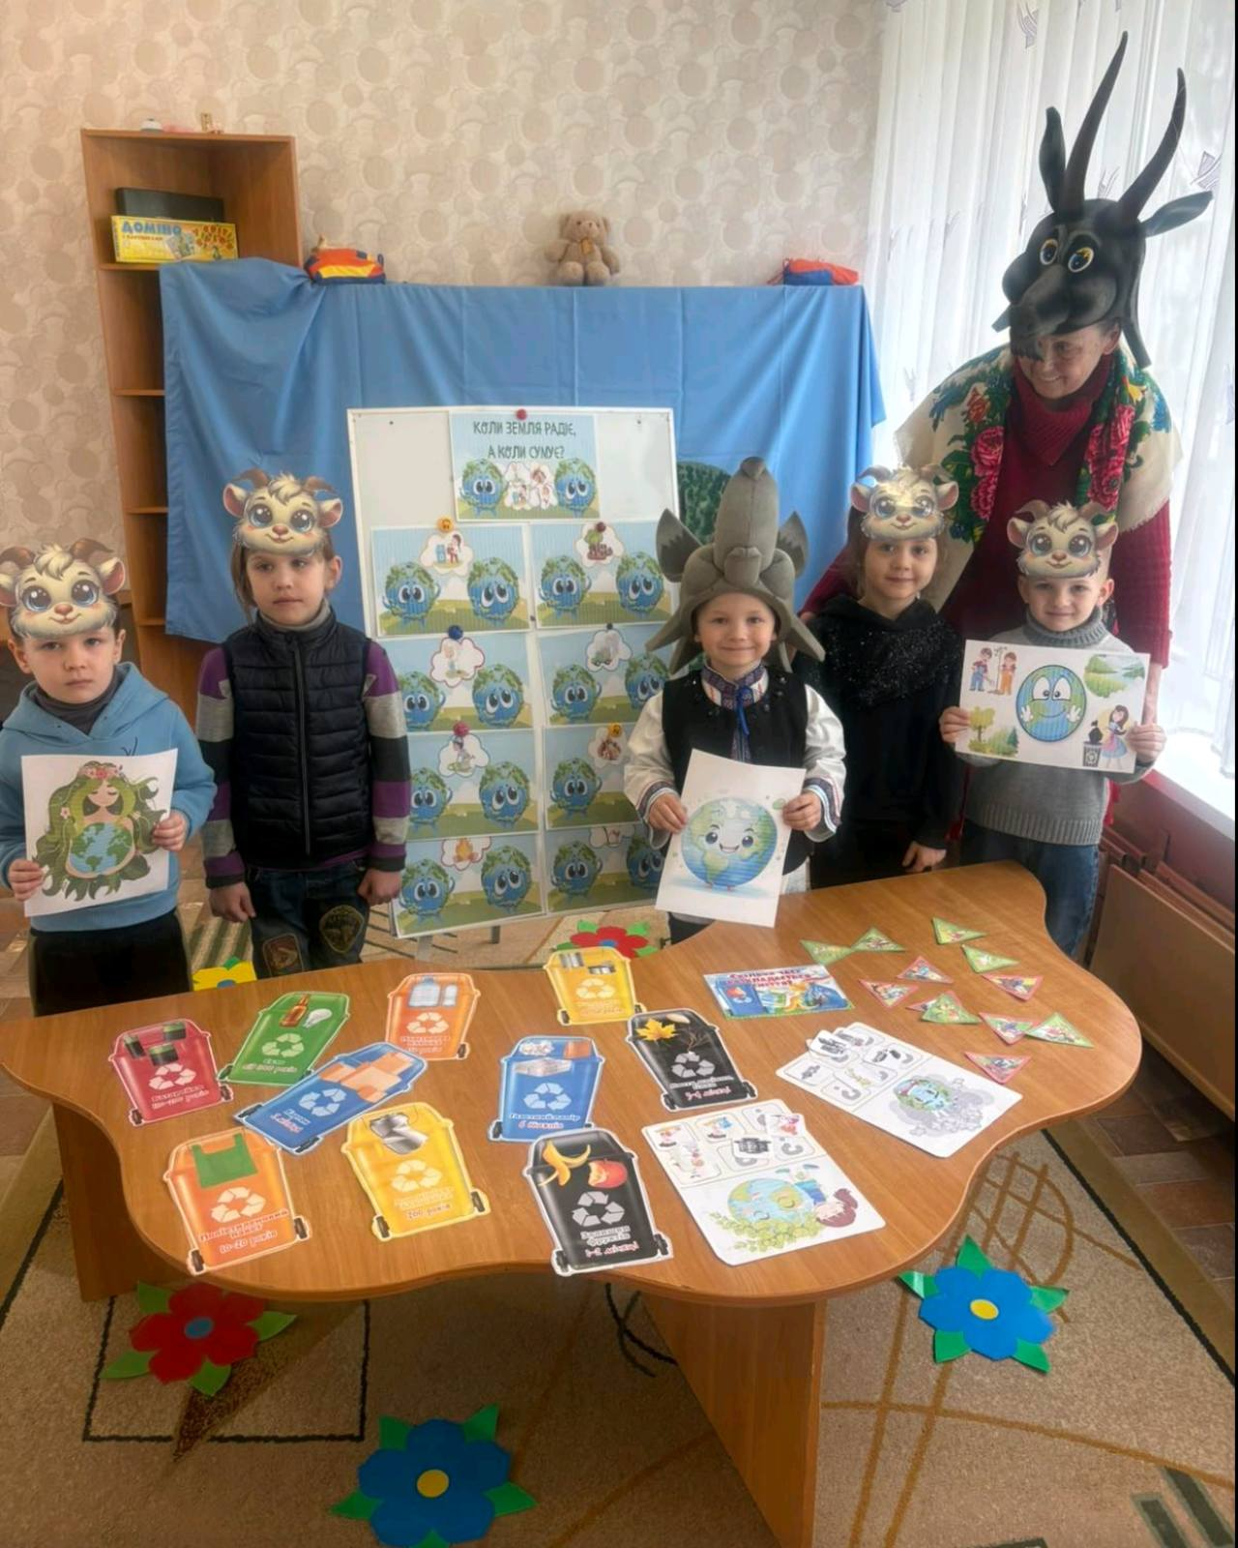
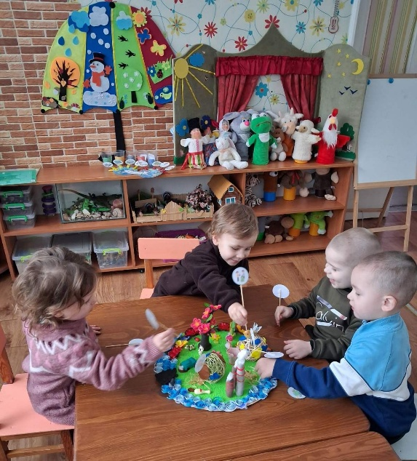
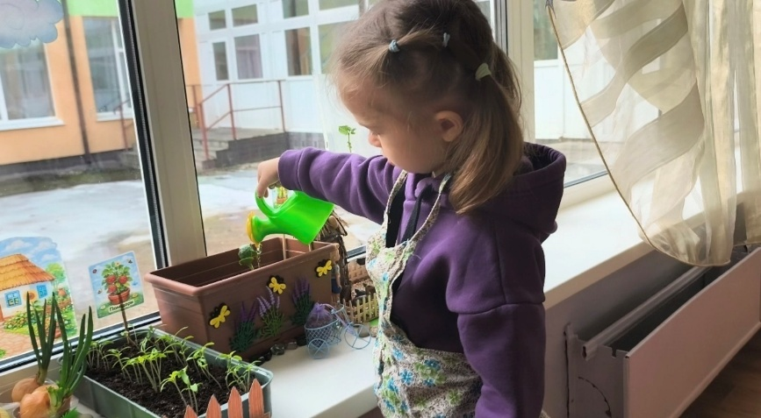
Дослід, гра, театр, розвага – це навчання й пізнання

Slide 6
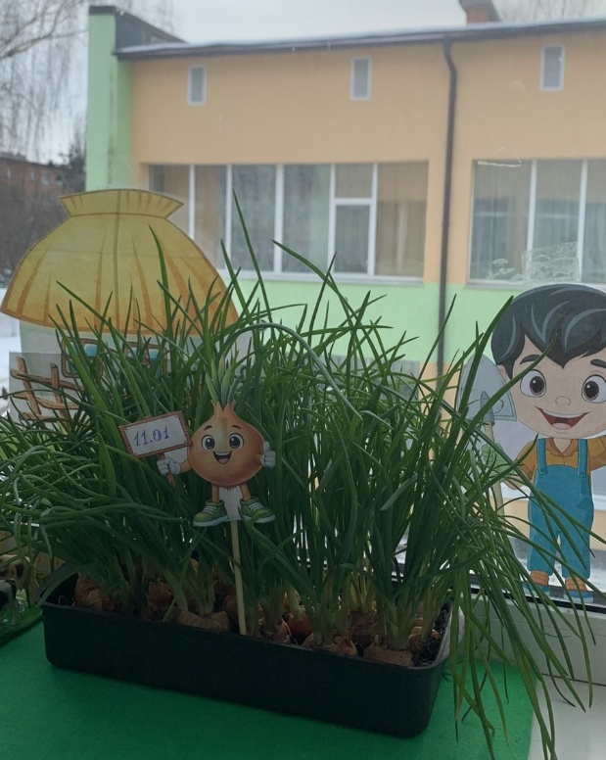
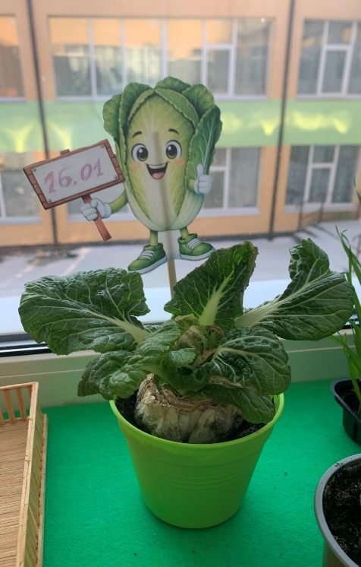
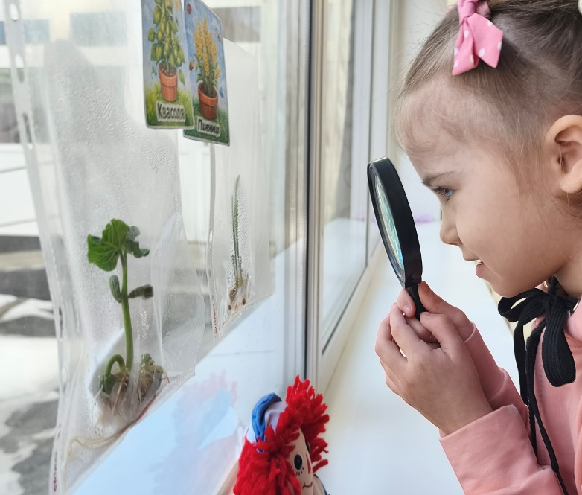
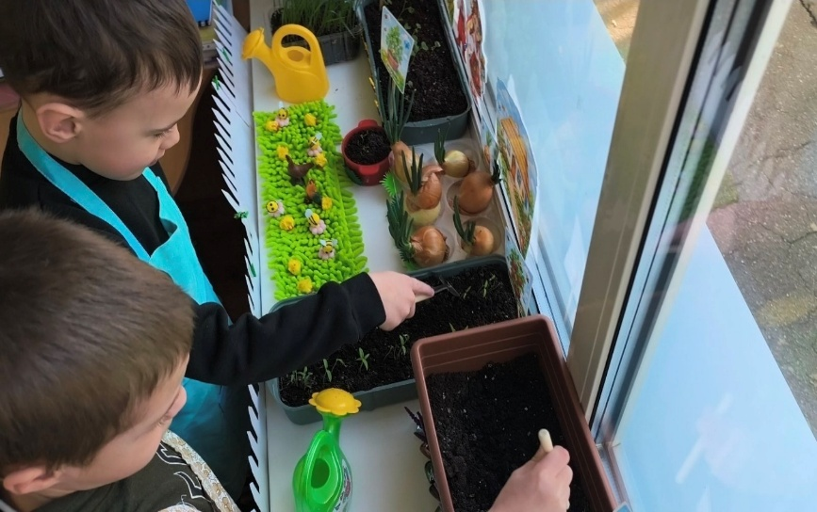
З насінини у землі бачать світ рослини всі

Slide 7
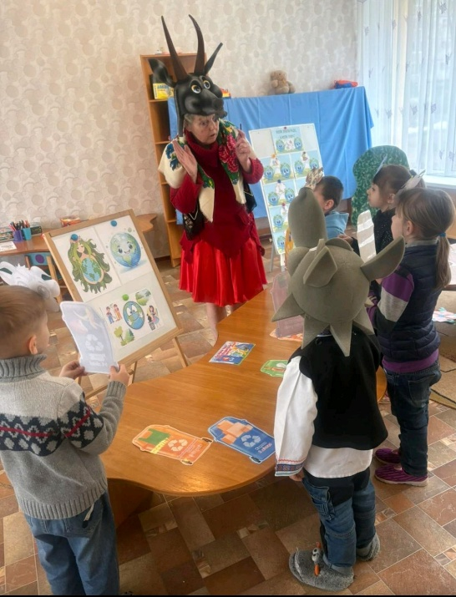
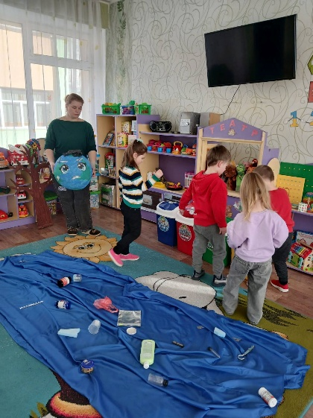
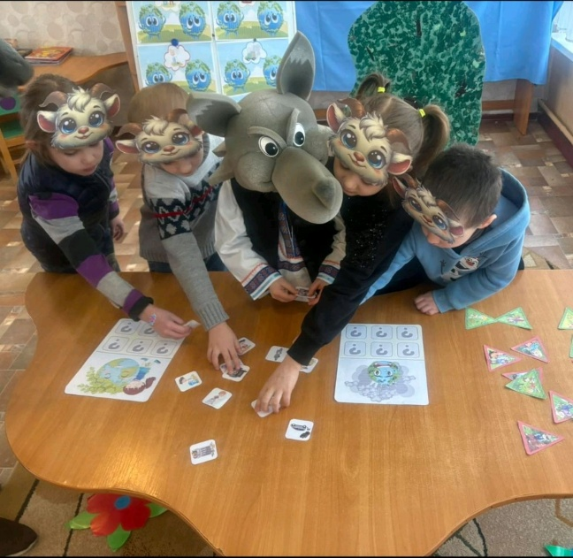
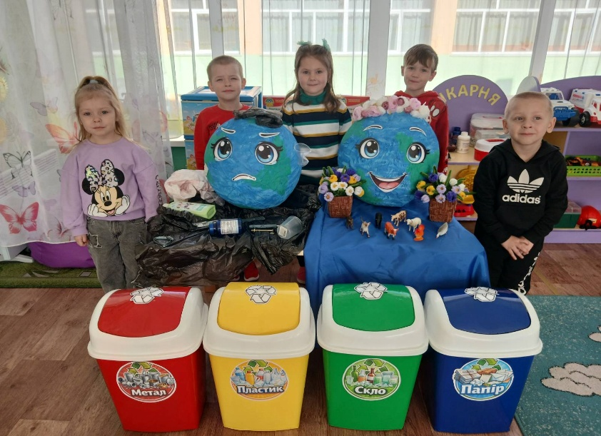
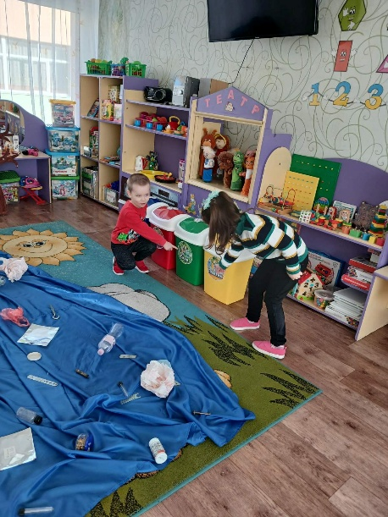
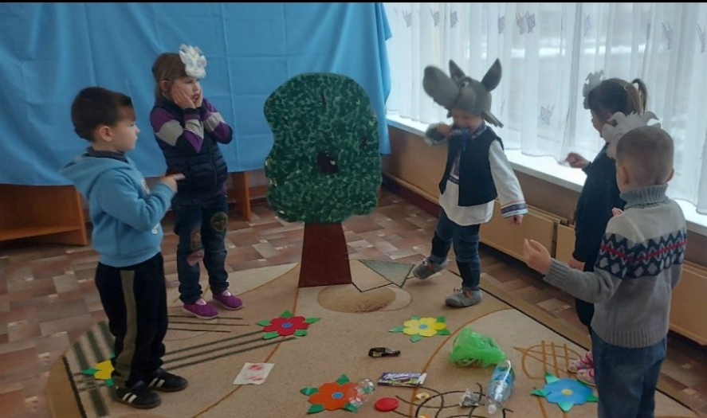
Граючись - навчаємось

Slide 8
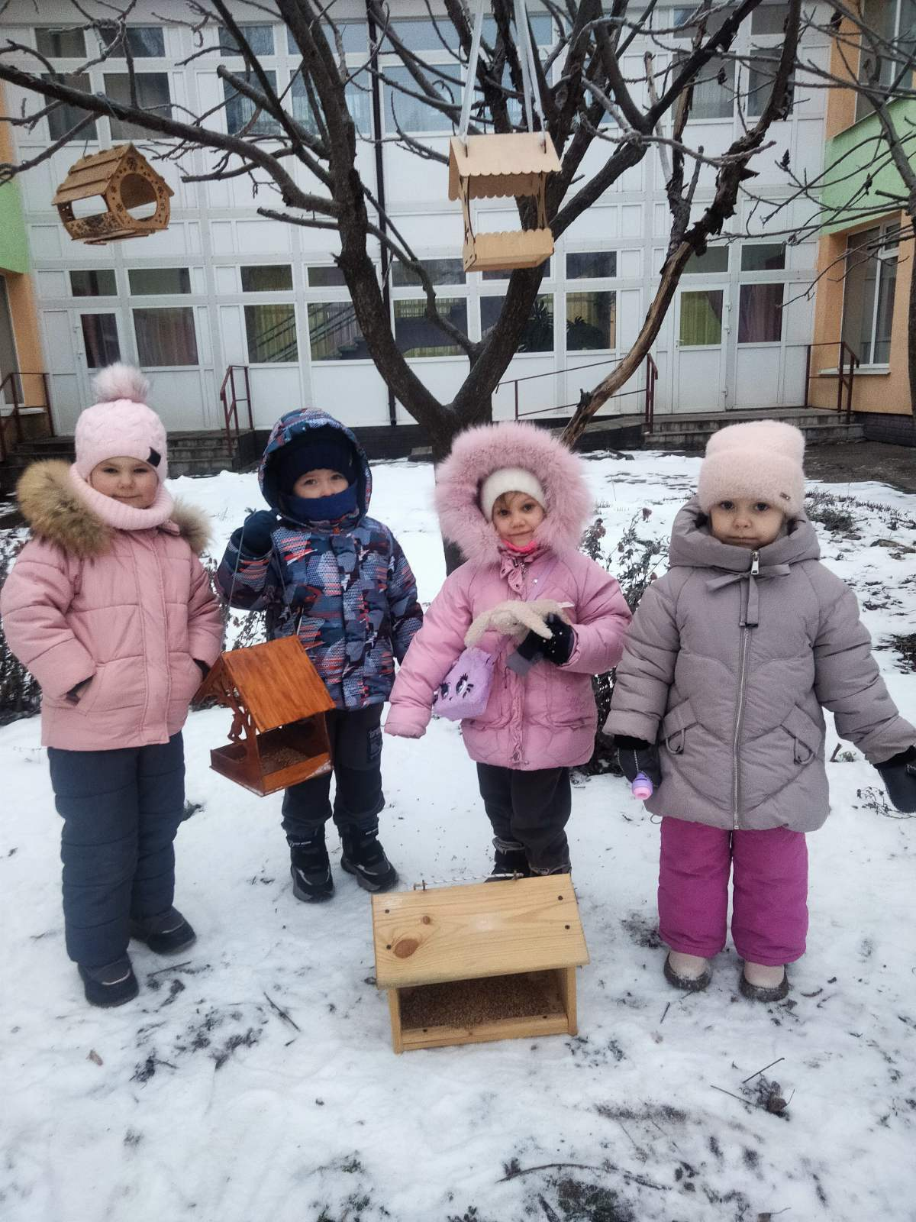
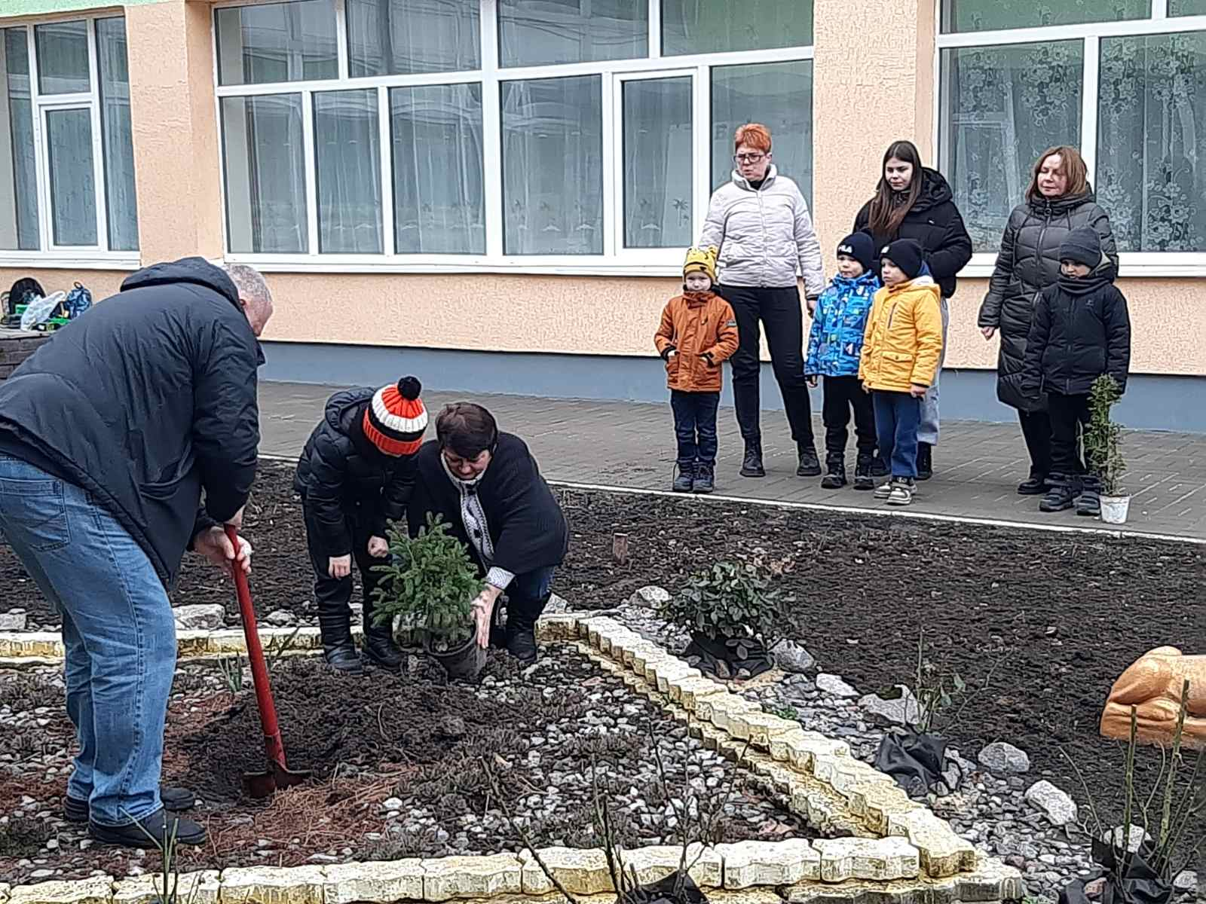
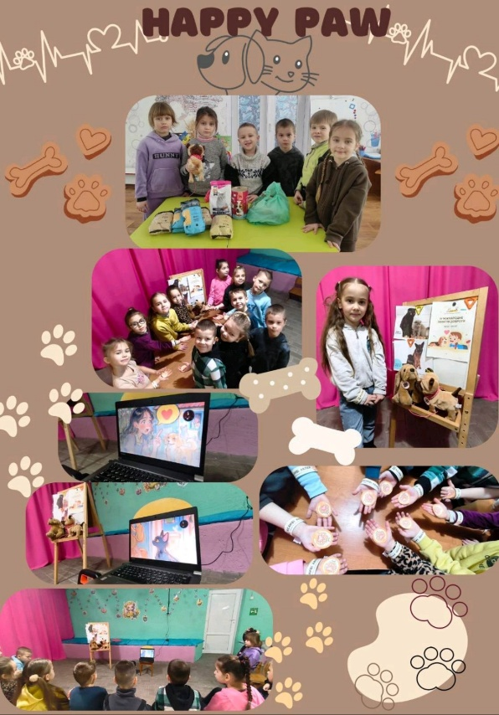
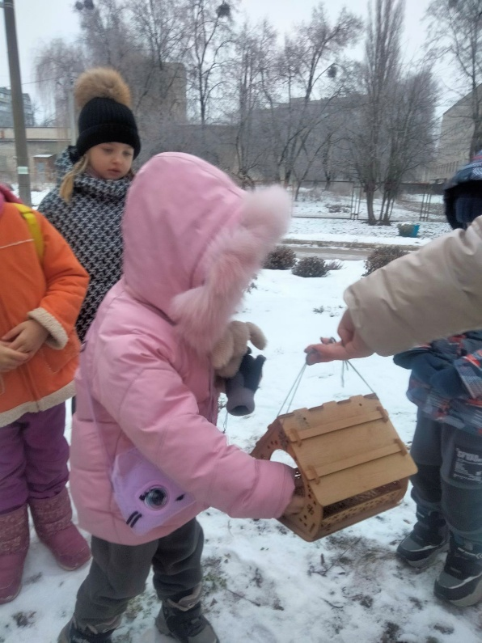
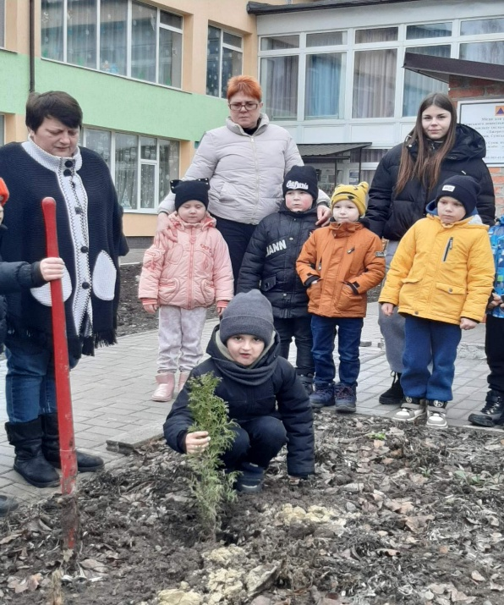
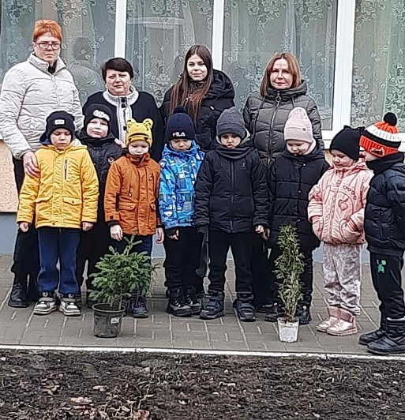
Участь у екологічних акціях допомагає виховати покоління, яке цінує природу, дбає про чистоту довкілля та прагне зберегти планету для майбутніх поколінь

Slide 9
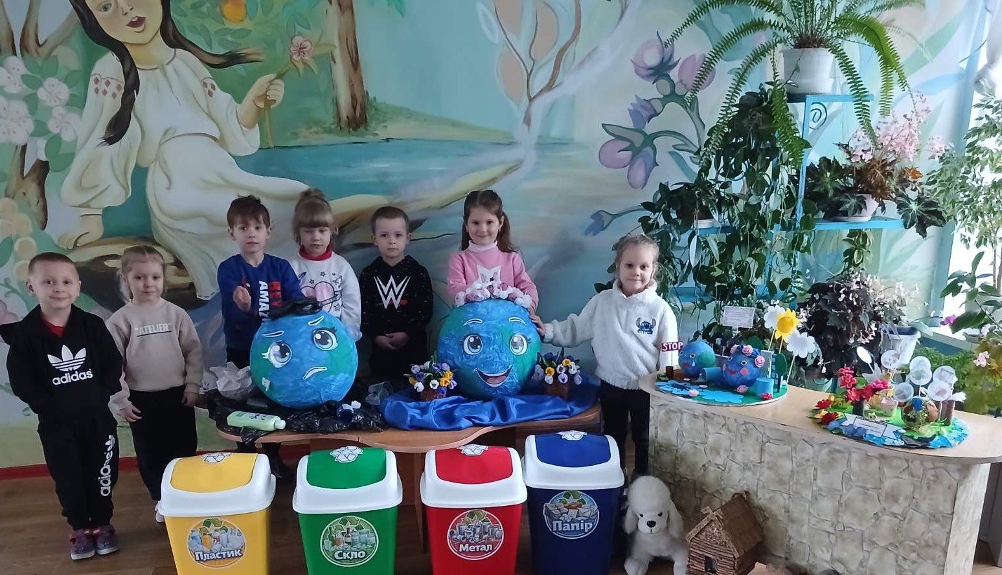
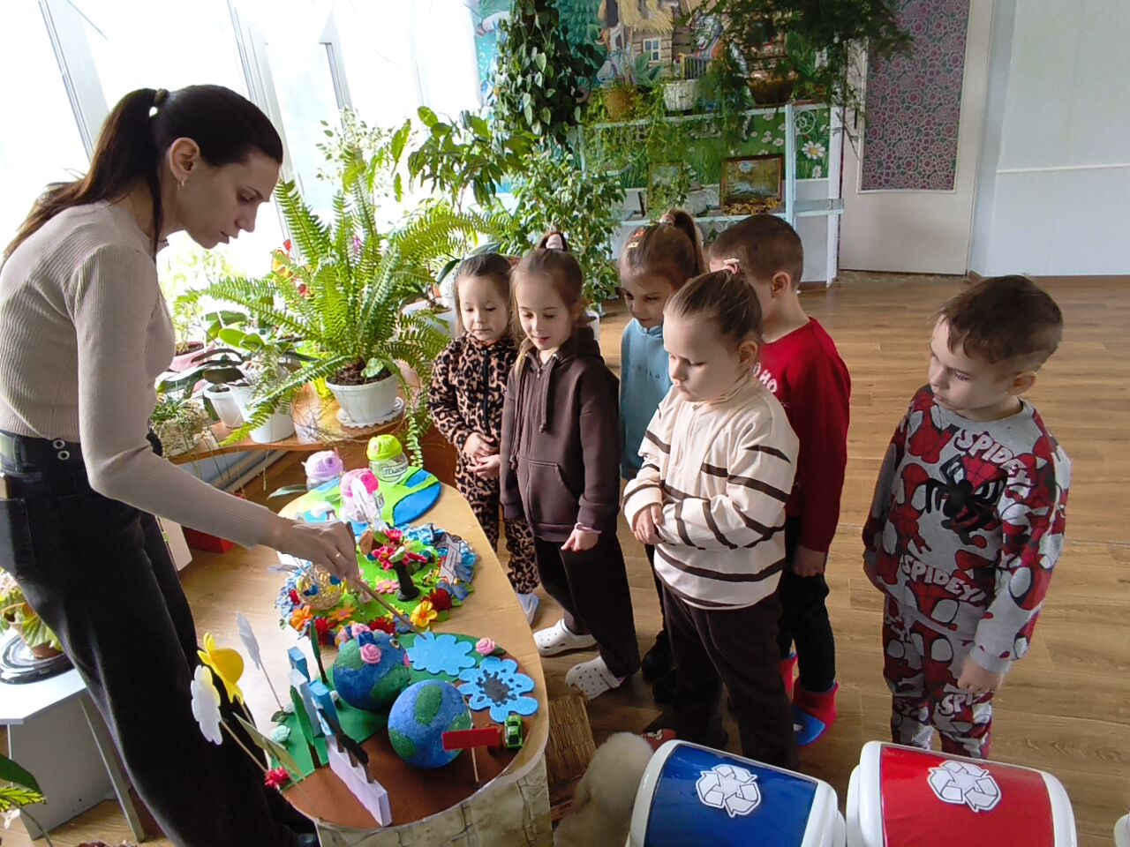
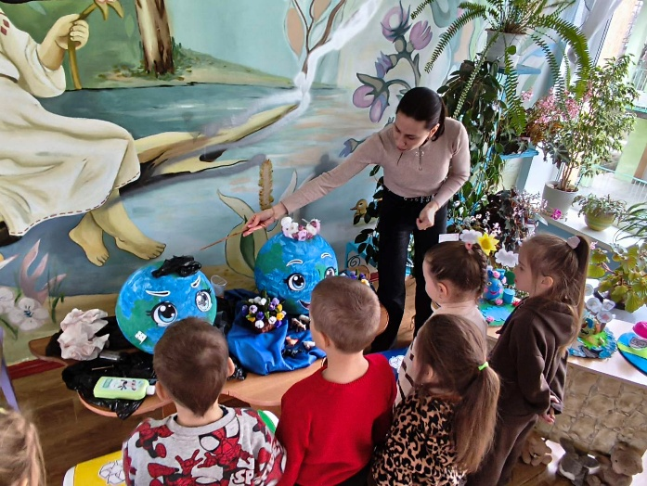
Очікувані результати від впровадження ініціативи в ДНЗ:
Сформованість елементарних уявлень про природу, об’єкти та явища
Розвиток пізнавальних інтересів, допитливості та дослідницьких умінь
дбайливе та відповідальне ставлення до природи
набуття практичних навичок екологічно доцільної поведінки в практичному житті

Slide 10
Очікувані результати від впровадження ініціативи в ДНЗ:
Садочок «Джерельце» - це світ доброти,
Де вчаться природу усі берегти,
Де квіти саджають, дерева ростуть,
Птахи над подвір’ям пісні нам несуть.
Тут воду шанують, не смітять ніде,
Бо кожен малюк до природи іде!!!
Дякуємо за увагу!

